Slide 1
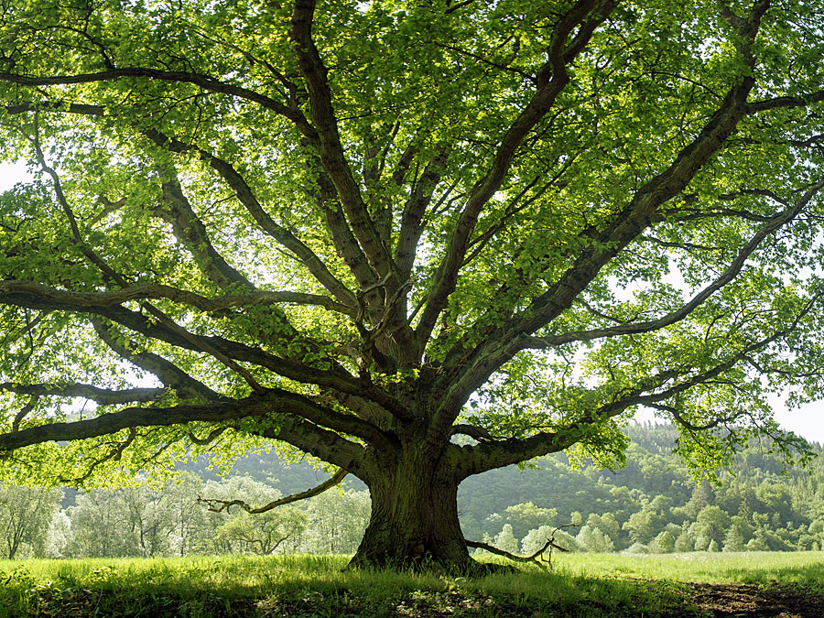
Деревья решений

Slide 2
Что такое машинное обучение?
говорят, что компьютерная программа обучается при решении какой-то задачи из класса T, если ее производительность, согласно метрике P, улучшается при накоплении опыта E.
T. Mitchell "Machine learning", 1997

Slide 3
Задачи машинного обучения
Классификация
Регрессия
Кластеризация
Детекция аномалий
Другие специфичные задачи

Slide 4
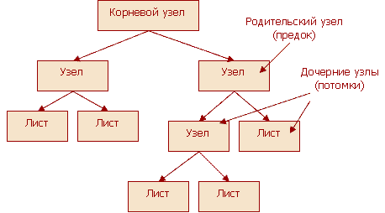
Дерево решений
это способ представления правил в иерархической последовательной структуре, где каждому объекту соответствует единственный узел, дающий решение.

Slide 5
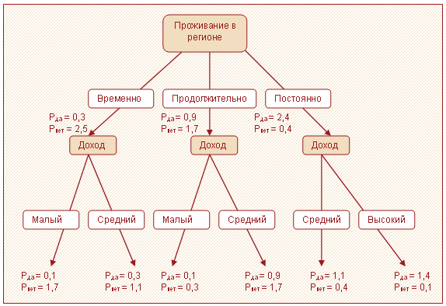
Пример задачи: кредитный скоринг
Опыт E – это обучающая выборка, которая включает в себя набор объектов (людей), каждый из которых характеризуется набором признаков (возраст, зарплата, тип кредита, невозвраты в прошлом), а также целевым признаком (возврат или невозврат кредита).

Slide 6

Как строится дерево решений?
Главное правило: выбранный атрибут должен разбить множество так, чтобы получаемые в итоге подмножества состояли из объектов, принадлежащих к одному классу, или были максимально приближены к этому.

Slide 7
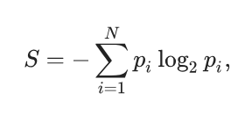

Энтропия Шеннона
определяется для системы с N возможными состояниями следующим образом:
где $p_{i}$ – вероятности нахождения системы в i-ом состоянии.

Slide 8

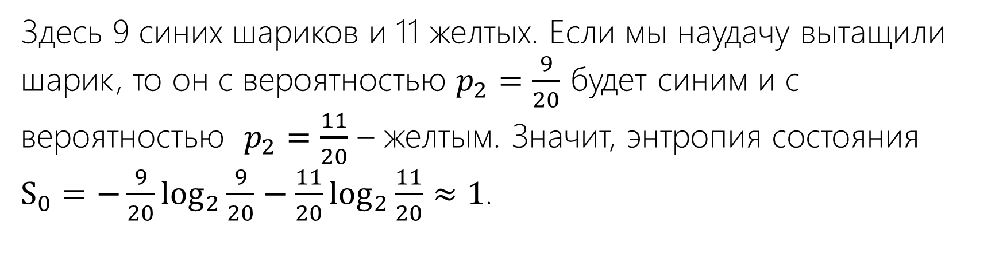
Как работает энтропия?
Здесь 9 синих шариков и 11 желтых. Если мы наудачу вытащили шарик, то он с вероятностью $p_{2}=\frac{9}{20}$ будет синим и с вероятностью $p_{2}=\frac{11}{20}$ – желтым. Значит, энтропия состояния $S_{0}=−\frac{9}{20}\log_{2}{\frac{9}{20}}−\frac{11}{20}\log_{2}{\frac{11}{20}}≈1$.

Slide 9
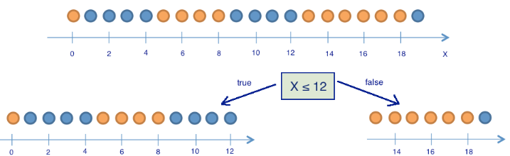
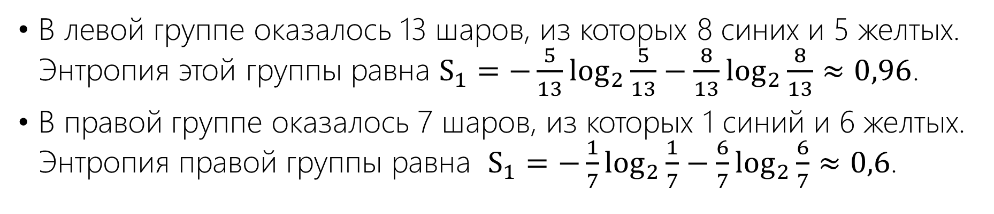
В левой группе оказалось 13 шаров, из которых 8 синих и 5 желтых. Энтропия этой группы равна $S_{1}=−\frac{5}{13}\log_{2}{\frac{5}{13}}−\frac{8}{13}\log_{2}{\frac{8}{13}}≈0,96$.
В правой группе оказалось 7 шаров, из которых 1 синий и 6 желтых. Энтропия правой группы равна $S_{1}=−\frac{1}{7}\log_{2}{\frac{1}{7}}−\frac{6}{7}\log_{2}{\frac{6}{7}}≈0,6$.

Slide 10
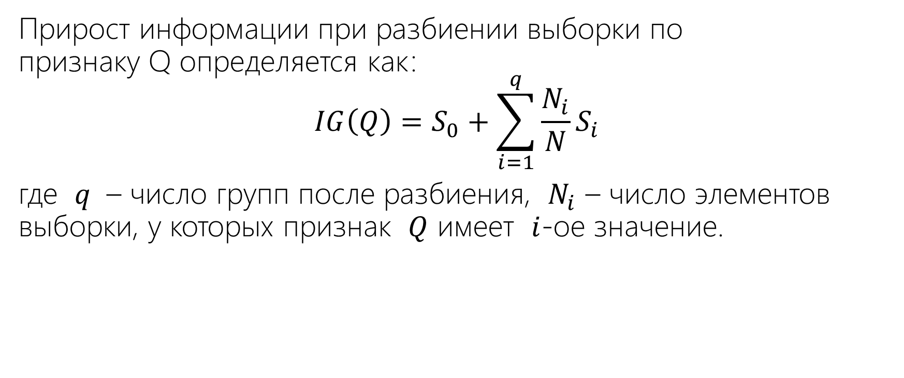
Прирост информации (information gain)
Прирост информации при разбиении выборки по признаку Q определяется как:
$$IG\left(Q\right)=S_{0}+\sum_{i=1}^{q}{\frac{N_{i}}{N}S_{i}}$$
где $q$ – число групп после разбиения, $N_{i}$ – число элементов выборки, у которых признак $Q$ имеет $i$-ое значение.

Slide 11
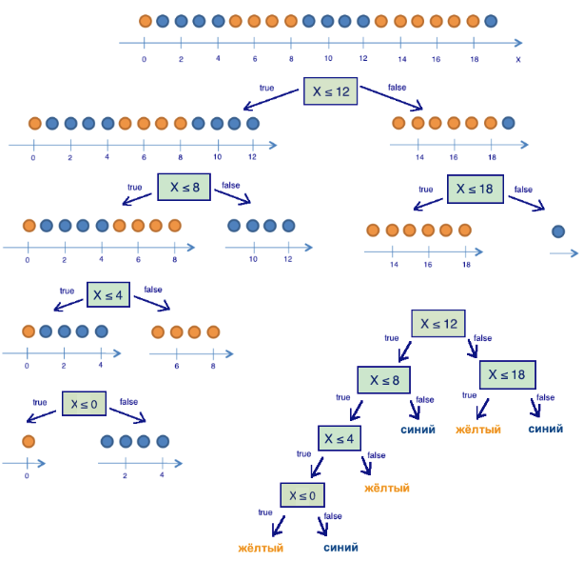

Slide 12
Алгоритм построения дерева
def build(L):
create node t
if the stopping criterion is True:
assign a predictive model to t
else:
Find the best binary split L = L_left + L_right
t.left = build(L_left)
t.right = build(L_right)
return t

Slide 13
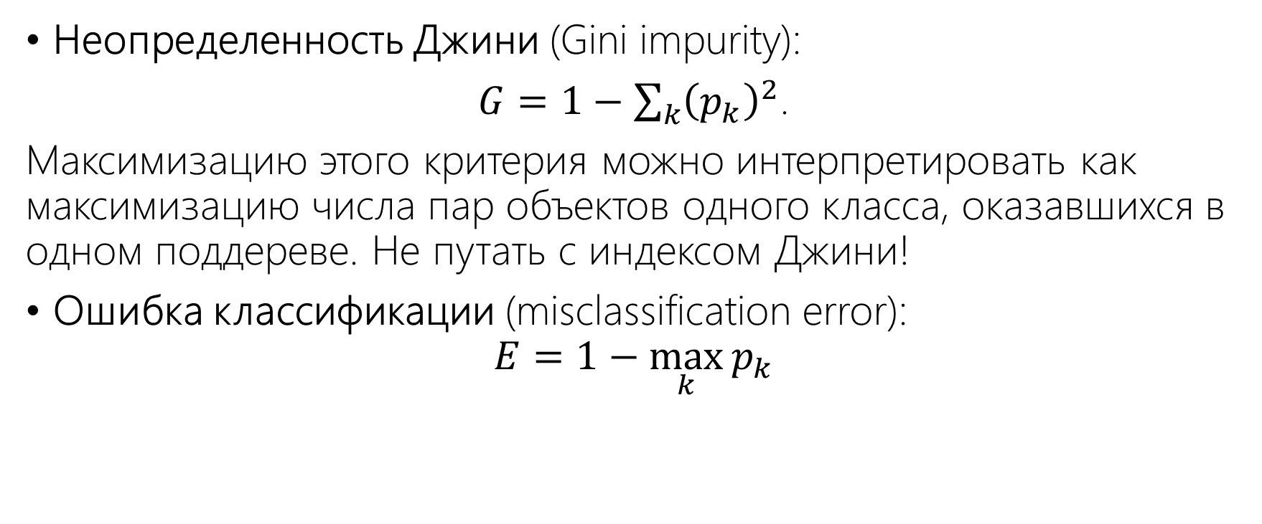
Другие эвристики
Неопределенность Джини (Gini impurity):
$G=1−\sum_{k}{{\left(p_{k}\right)}^{2}}$.
Максимизацию этого критерия можно интерпретировать как максимизацию числа пар объектов одного класса, оказавшихся в одном поддереве. Не путать с индексом Джини!
Ошибка классификации (misclassification error):
$$E=1−\max_{k}{p_{k}}$$

Slide 14
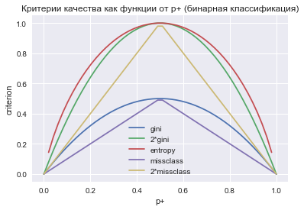

Slide 15
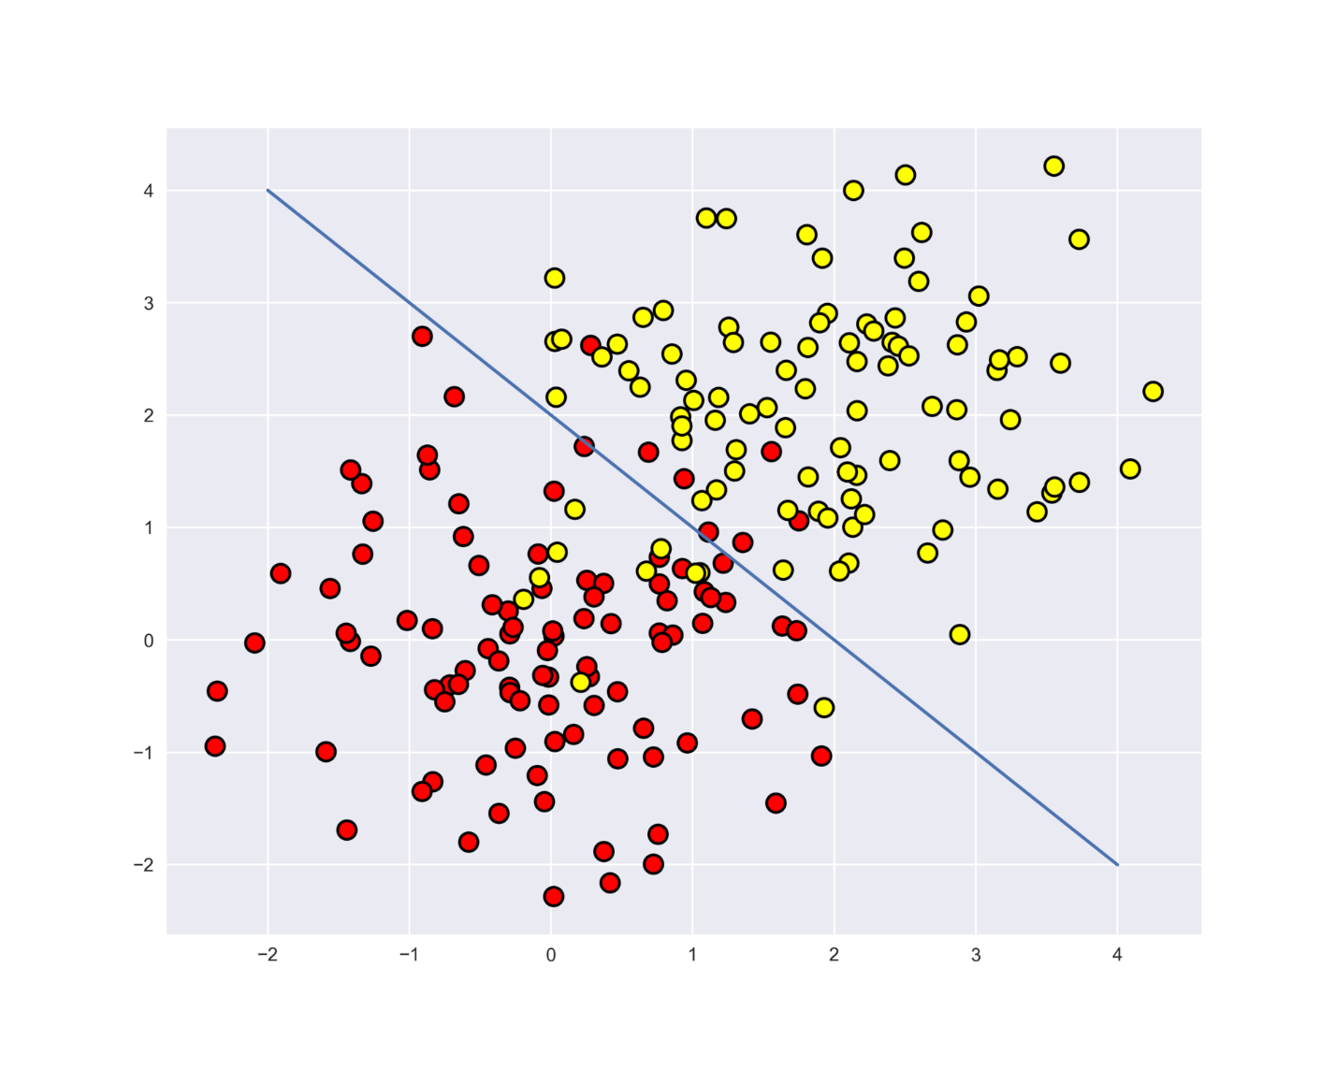
Пример применения дерева решений
Данные сгенерированы из двух нормальных распределений с разными средними
Неформально, задача классификации в этом случае – построить границу, разделяющую 2 класса

Slide 16
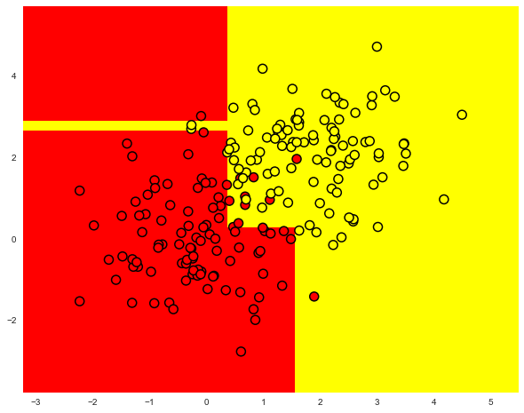
Дерево глубины 3 разделяет данные на подмножества следующим образом

Slide 17
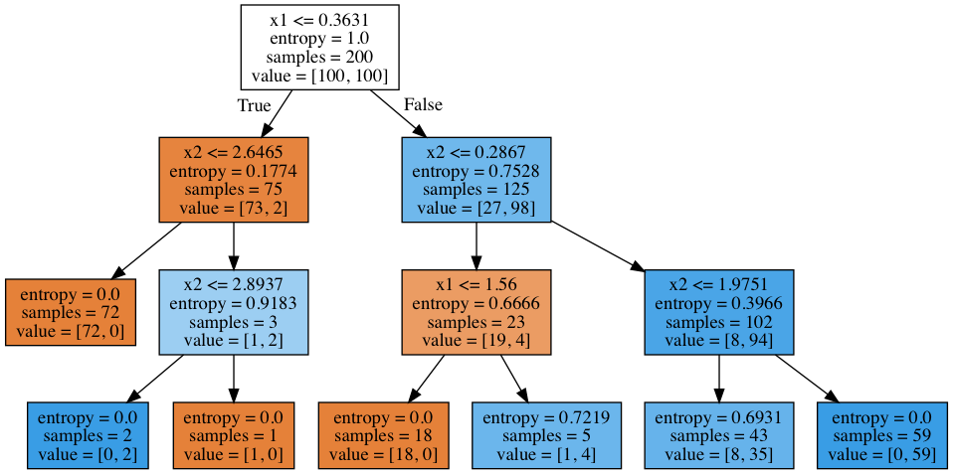
Структура дерева

Slide 18
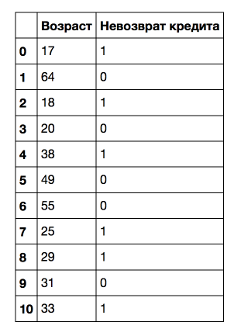
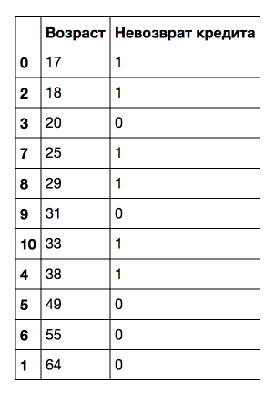
Пример с количественными признаками

Slide 19
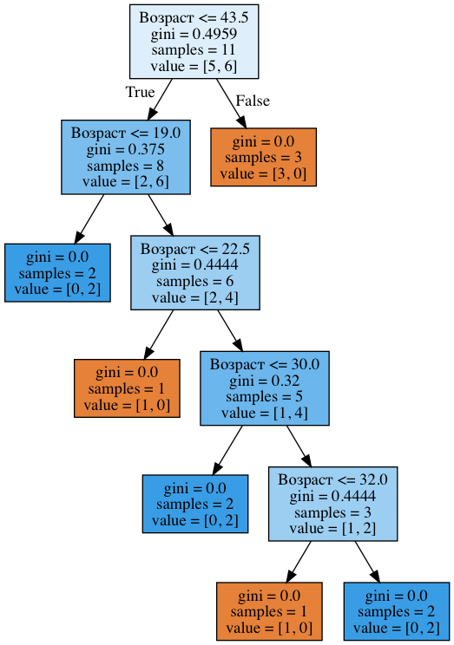
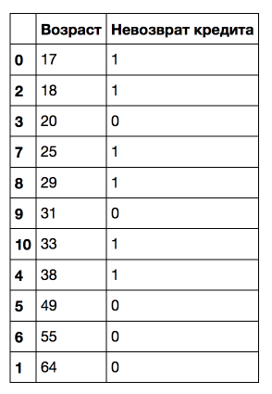

Slide 20
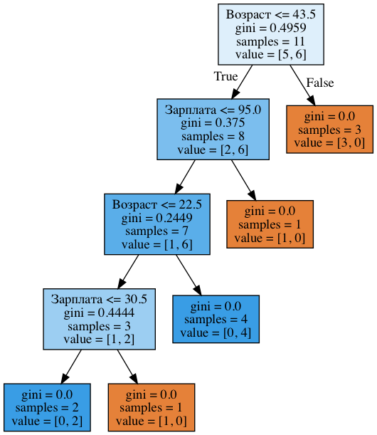
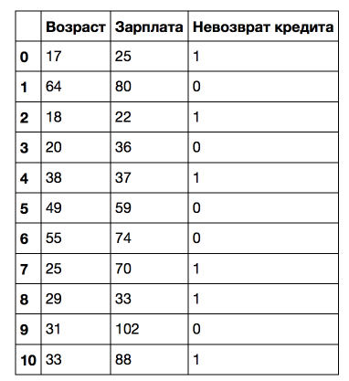

Slide 21
Выводы
Самая простая эвристика для обработки количественных признаков в дереве решений: количественный признак сортируется по возрастанию, и в дереве проверяются только те пороги, при которых целевой признак меняет значение.
Дополнительно, когда в данных много количественных признаков, и у каждого много уникальных значений, могут отбираться не все пороги, описанные выше, а только топ-N, дающих максимальный прирост все того же критерия. То есть, для каждого порога строится дерево глубины 1, считается насколько снизилась энтропия (или неопределенность Джини) и выбираются только лучшие пороги, с которыми стоит сравнивать количественный признак.

Slide 22
Переобучение дерева
возникает, когда дерево строится до такой глубины, что в каждом листе находится ровно один объект.
Основные способы борьбы с переобучением в случае деревьев решений:
искусственное ограничение глубины или минимального числа объектов в листе: построение дерева просто в какой-то момент прекращается;
стрижка дерева.

Slide 23
Основные параметры класса DecisionTreeClassifier в Scikit-learn
max_depth – максимальная глубина дерева
max_features — максимальное число признаков, по которым ищется лучшее разбиение в дереве
min_samples_leaf – минимальное число объектов в листе.

Slide 24
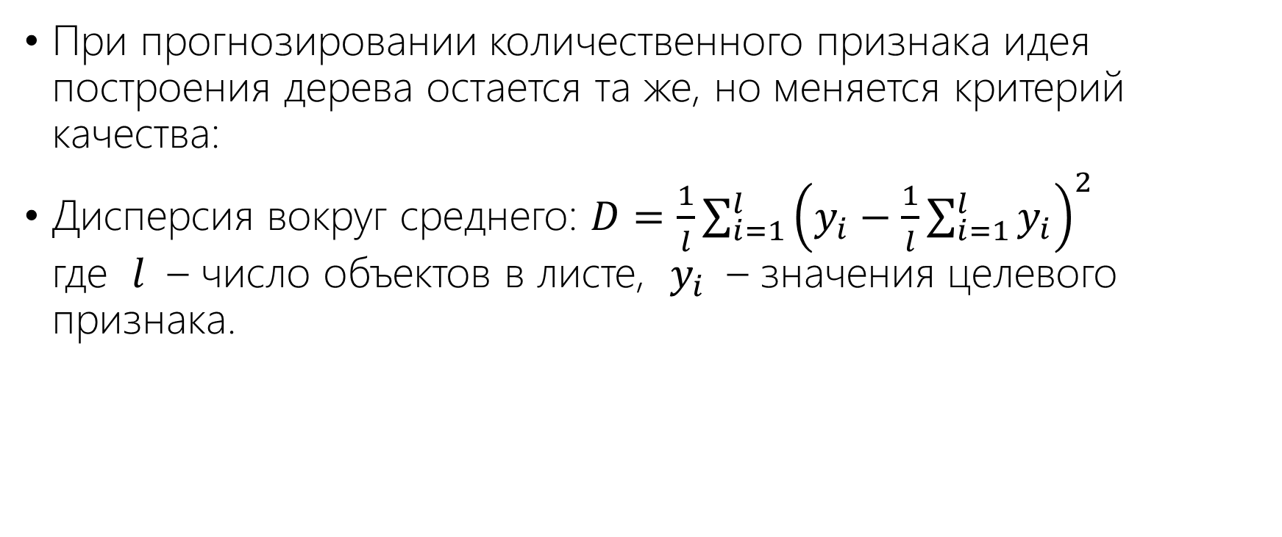
Дерево решений в задаче регрессии
При прогнозировании количественного признака идея построения дерева остается та же, но меняется критерий качества:
Дисперсия вокруг среднего: $D=\frac{1}{l}\sum_{i=1}^{l}{{\left(y_{i}−\frac{1}{l}\sum_{i=1}^{l}{y_{i}}\right)}^{2}}$ где $l$ – число объектов в листе, $y_{i}$ – значения целевого признака.

Slide 25
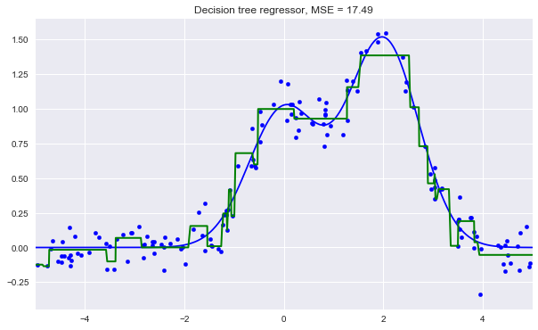
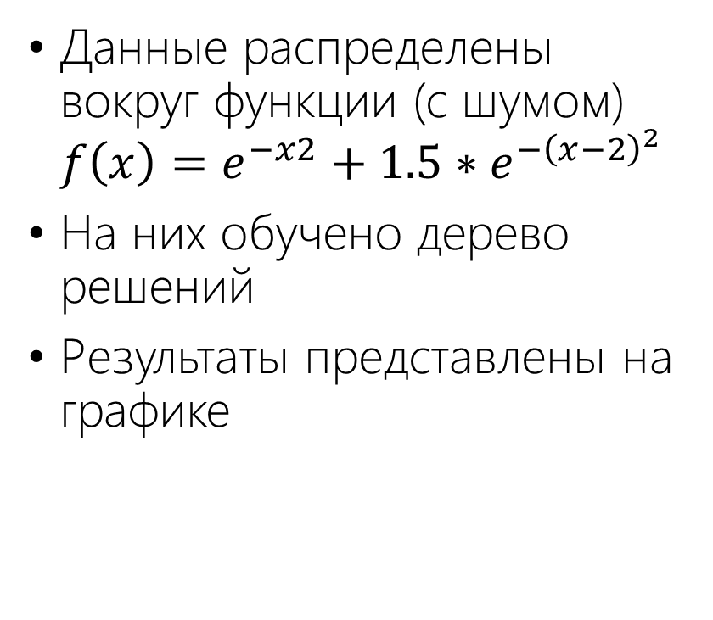
Пример
Данные распределены вокруг функции (с шумом) $f\left(x\right)=e^{−x2}+1.5∗e^{−{\left(x−2\right)}^{2}}$
На них обучено дерево решений
Результаты представлены на графике

Slide 26
Выбор параметров модели
Способы проверки качества модели (способности модели к обобщению):
отложенная выборка (held-out/hold-out set). При таком подходе мы оставляем от 20% до 40% обучающей выборки, обучаем модель на остальных данных (60-80% исходной выборки) и считаем некоторую метрику качества модели (например, долю правильных ответов в задаче классификации) на отложенной выборке.
кросс-валидация (cross-validation, скользящий или перекрестный контроль) - K-fold кросс-валидация

Slide 27
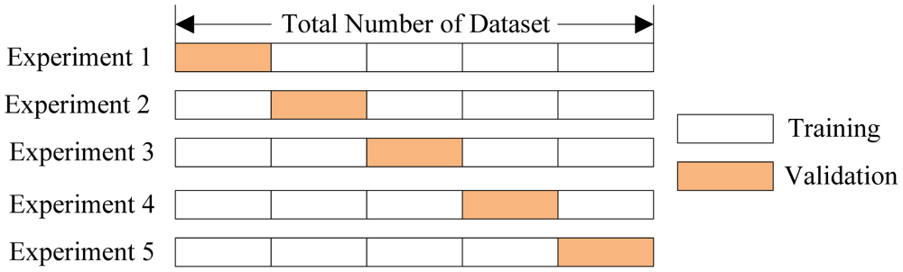
Модель обучается K раз на разных (K−1) подвыборках исходной выборки (белый цвет), а проверяется на одной подвыборке (каждый раз на разной, оранжевый цвет).
Получаются K оценок качества модели, которые обычно усредняются, выдавая среднюю оценку качества классификации/регрессии на кросс-валидации.

Slide 28
Плюсы деревьев решений
Порождение четких правил классификации, понятных человеку, например, "если возраст < 25 и интерес к мотоциклам, то отказать в кредите". Это свойство называют интерпретируемостью модели;
Деревья решений могут легко визуализироваться, то есть может "интерпретироваться" как сама модель (дерево), так и прогноз для отдельного взятого тестового объекта (путь в дереве);
Быстрые процессы обучения и прогнозирования;
Малое число параметров модели;
Поддержка и числовых, и категориальных признаков.

Slide 29
Минусы деревьев решений
Деревья очень чувствительны к шумам во входных данных, вся модель может кардинально измениться, если немного изменится обучающая выборка (например, если убрать один из признаков или добавить несколько объектов), поэтому и правила классификации могут сильно изменяться, что ухудшает интерпретируемость модели;
Разделяющая граница, построенная деревом решений, имеет свои ограничения (состоит из гиперплоскостей, перпендикулярных какой-то из координатной оси), и на практике дерево решений по качеству классификации уступает некоторым другим методам;
Необходимость отсекать ветви дерева (pruning) или устанавливать минимальное число элементов в листьях дерева или максимальную глубину дерева для борьбы с переобучением;

Slide 30
Минусы деревьев решений
Нестабильность. Небольшие изменения в данных могут существенно изменять построенное дерево решений. С этой проблемой борются с помощью ансамблей деревьев решений;
Проблема поиска оптимального дерева решений (минимального по размеру и способного без ошибок классифицировать выборку) NP-полна, поэтому на практике используются эвристики типа жадного поиска признака с максимальным приростом информации, которые не гарантируют нахождения глобально оптимального дерева;
Сложно поддерживаются пропуски в данных. Friedman оценил, что на поддержку пропусков в данных ушло около 50% кода CART (классический алгоритм построения деревьев классификации и регрессии – Classification And Regression Trees, в sklearn реализована улучшенная версия именно этого алгоритма);

Slide 31
Минусы деревьев решений
Модель умеет только интерполировать, но не экстраполировать (это же верно и для леса и бустинга на деревьях). То есть дерево решений делает константный прогноз для объектов, находящихся в признаковом пространстве вне параллелепипеда, охватывающего все объекты обучающей выборки. В примере с желтыми и синими шариками это значит, что модель дает одинаковый прогноз для всех шариков с координатой > 19 или < 0.

Slide 32
Литература
Open Machine Learning Course. Topic 3. Classification, Decision Trees and k Nearest Neighbors
Видеозапись лекции по деревьям решений
Реализация многих алгоритмов машинного обучения с нуля – репозиторий rushter
Курс Евгения Соколова по машинному обучению (материалы на GitHub).
Курс Дмитрия Ефимова на GitHub (англ.).
Статья "Энтропия и деревья принятия решений" на Хабре;
Статья "Машинное обучение и анализ данных. Лекция для Малого ШАДа Яндекса" на Хабре.

